Slide 1
Федеральное бюджетное образовательное учреждение высшего образования «Красноярский государственный медицинский университет имени профессора В.Ф.Войно-Ясенецкого» Министерства здравоохранения Российской Федерации Фармацевтический колледж
Приемка товаров в аптечных организациях.
Выполнила: Ездина Софья 201 группа
Отделение Фармация 33.02.01
Проверила преподаватель: Казакова Е.Н.
Красноярск 2023

Slide 2
Прием товара в аптечных организациях регламентирует приказ Минздрава России №751н. Приемочный контроль подразумевает проверку товара по качеству и количеству, а также проверку сопроводительных документов, таких как:
Товарная накладная-документ для оформления операций по передаче или приёму товарно-материальных ценностей, который является первичным учетным документом.
Счет-фактура-налоговый документ строго установленного образца (формата), оформляемый продавцом товаров (работ, услуг), на которого в соответствии с Налоговым кодексом РФ возложена обязанность уплаты в бюджет НДС.
Протокол согласования цен (для лекарственных препаратов, включенных в перечень жизненно-необходимых и важнейших лекарственных препаратов)
Реестр документов по качеству или документы, удостоверяющие качество товара, согласно действующим нормативным документам, заверенные подписью и печатью поставщика или продавца с указанием его места нахождения (адреса) и телефона.

Slide 3
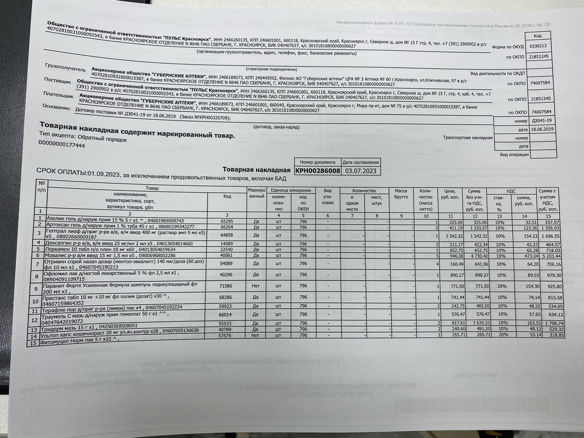
Товарно-транспортная накладная

Slide 4
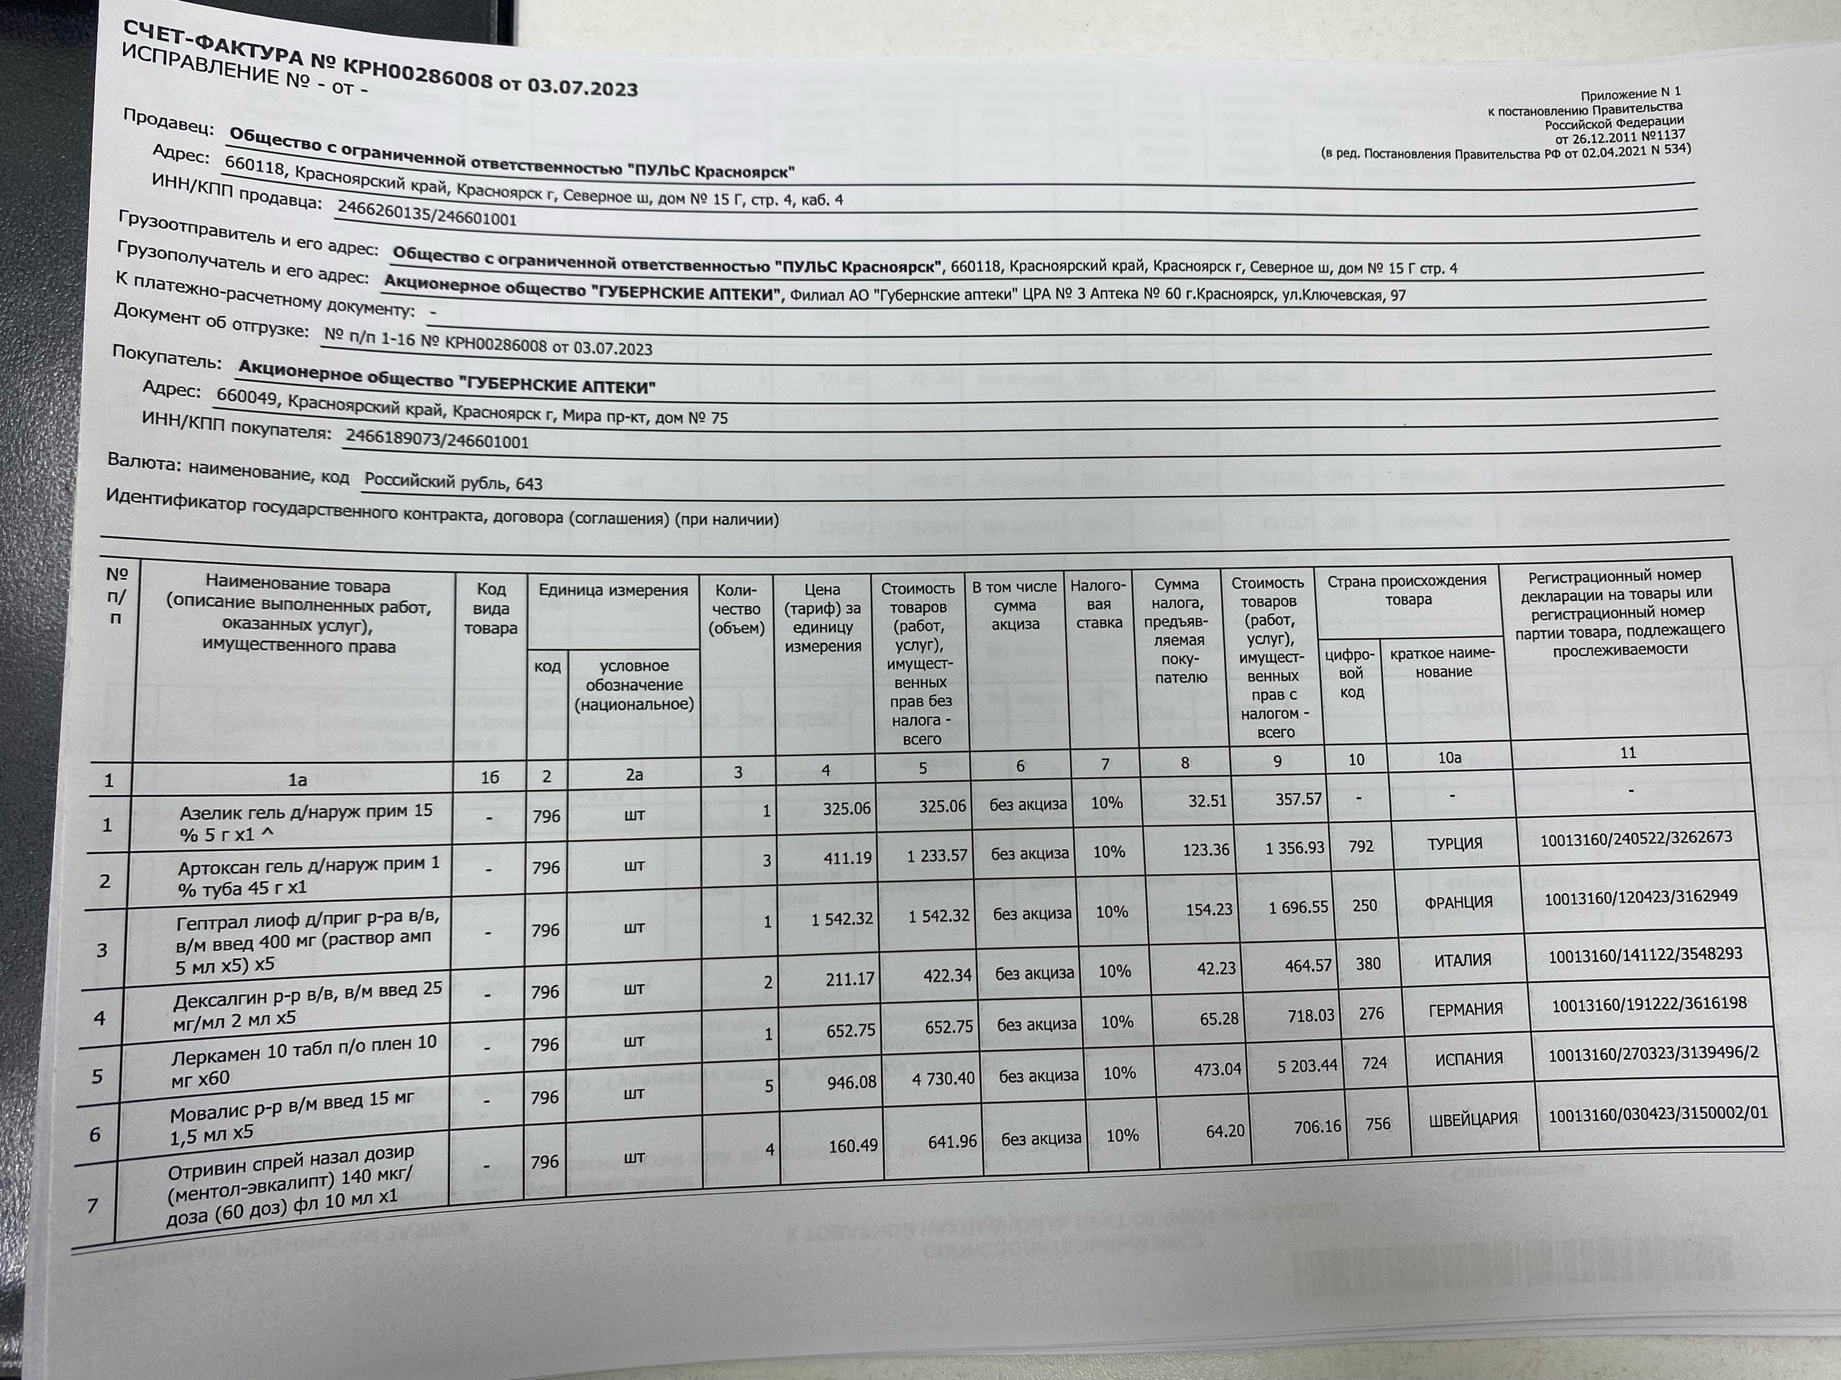
Счет-фактура

Slide 5
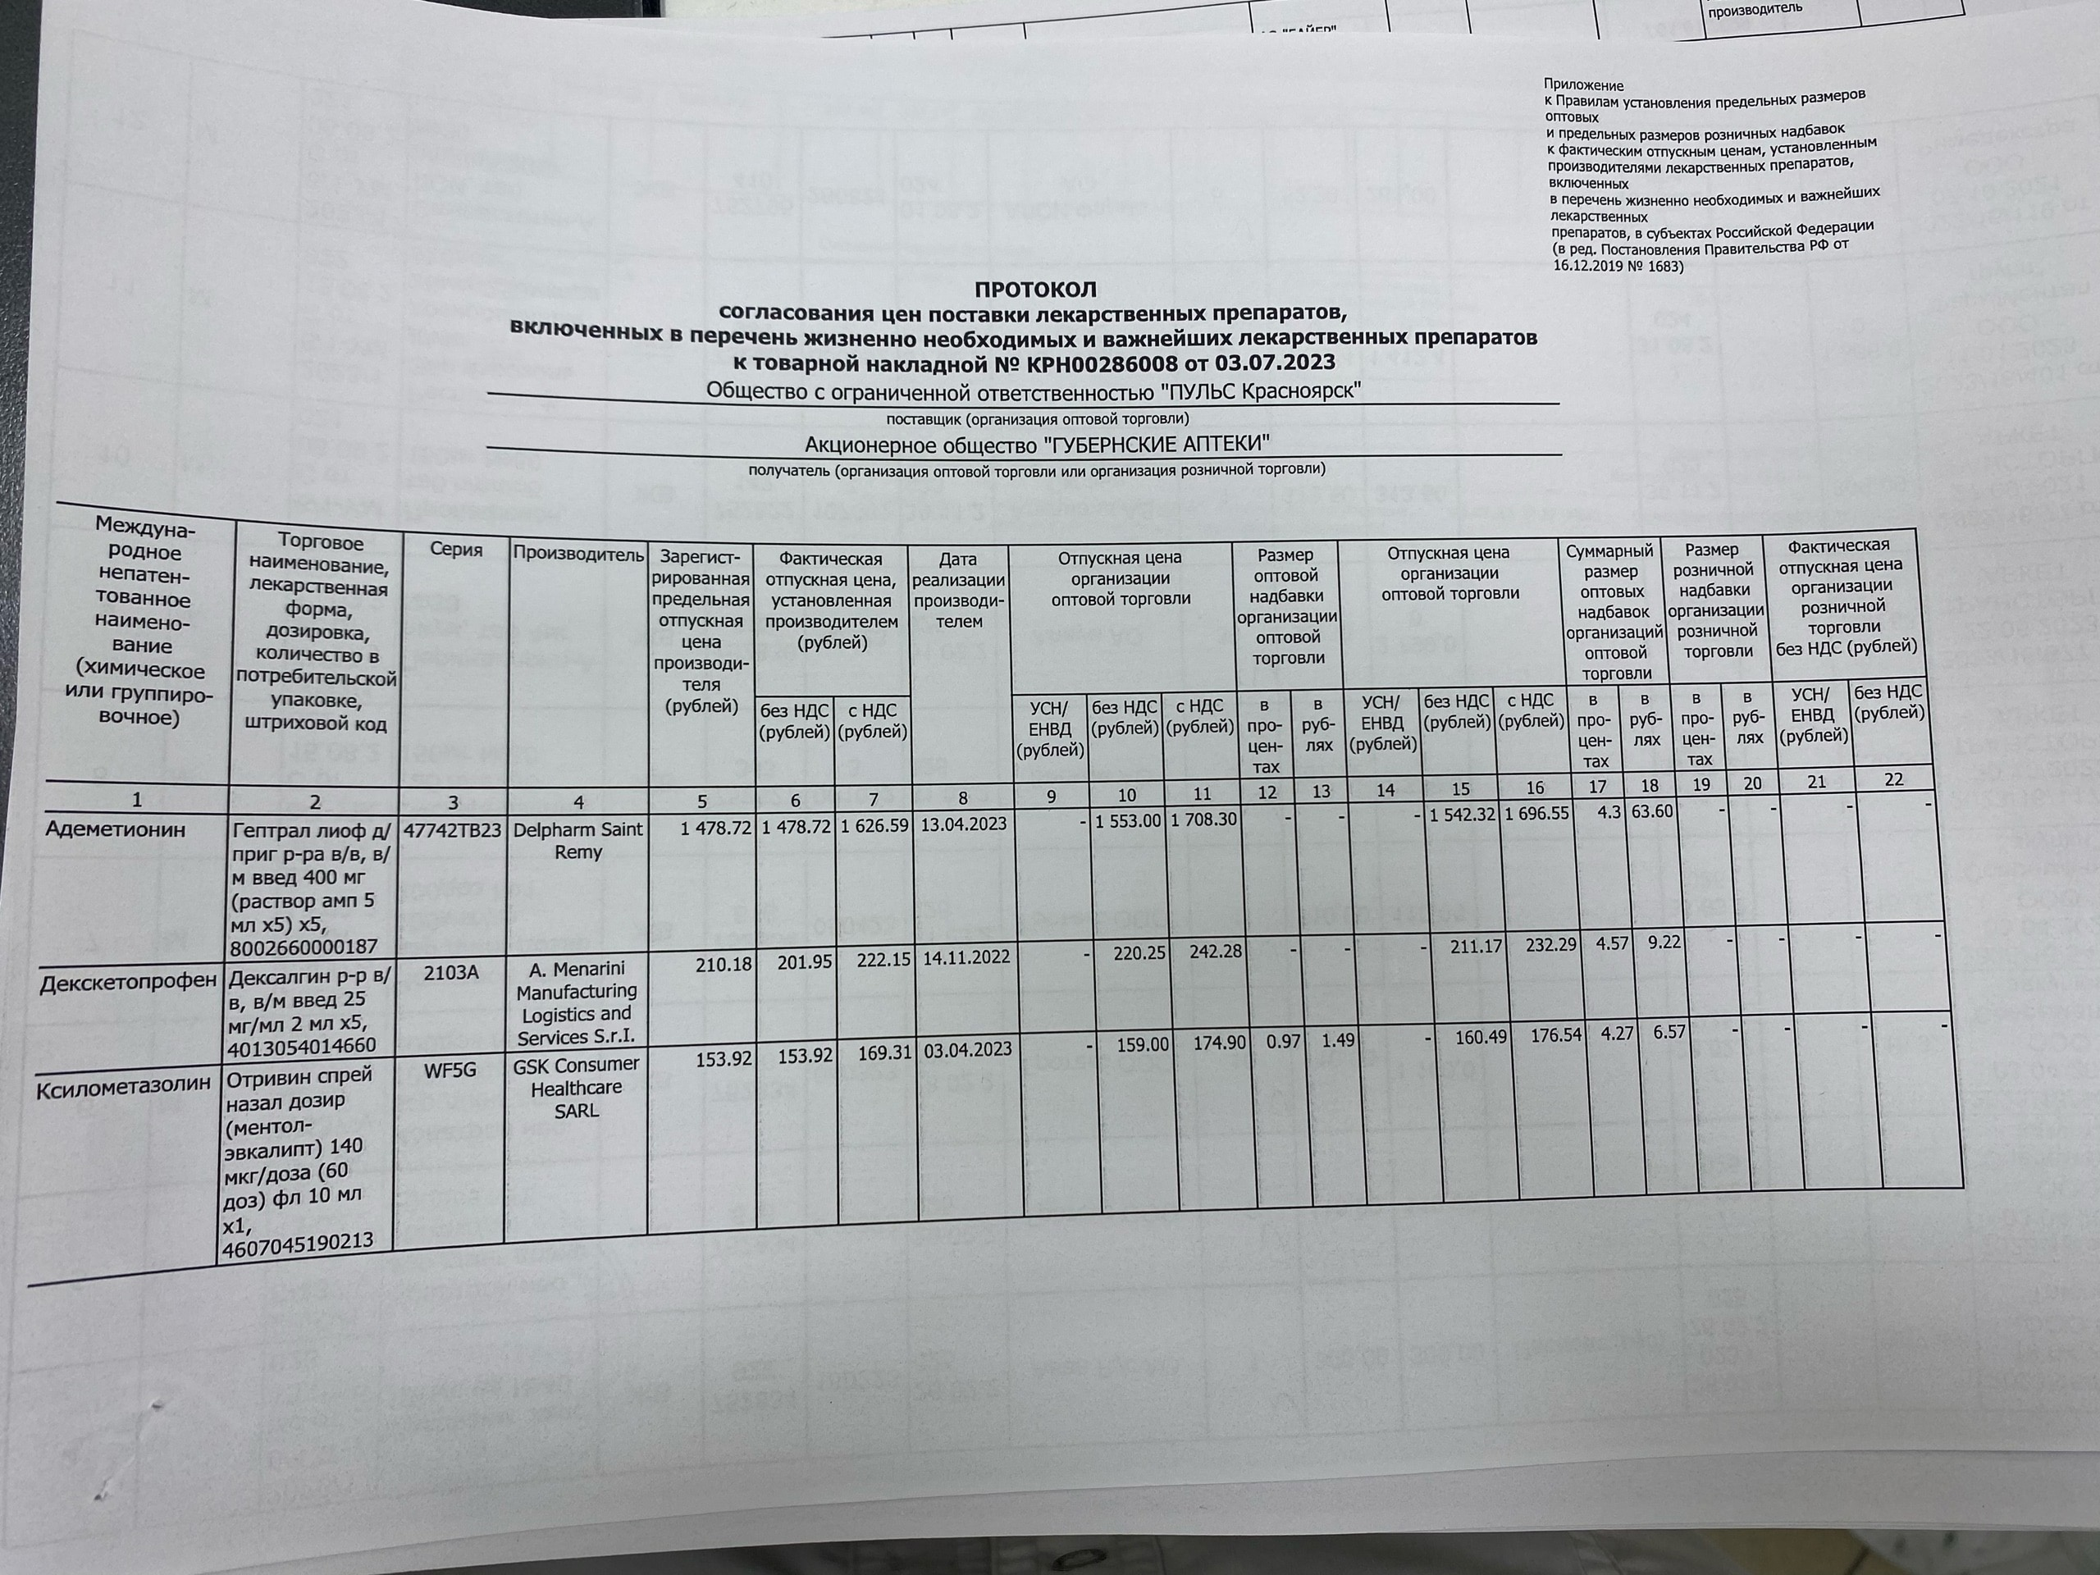
Протокол согласования цен на ЖНВЛП

Slide 6
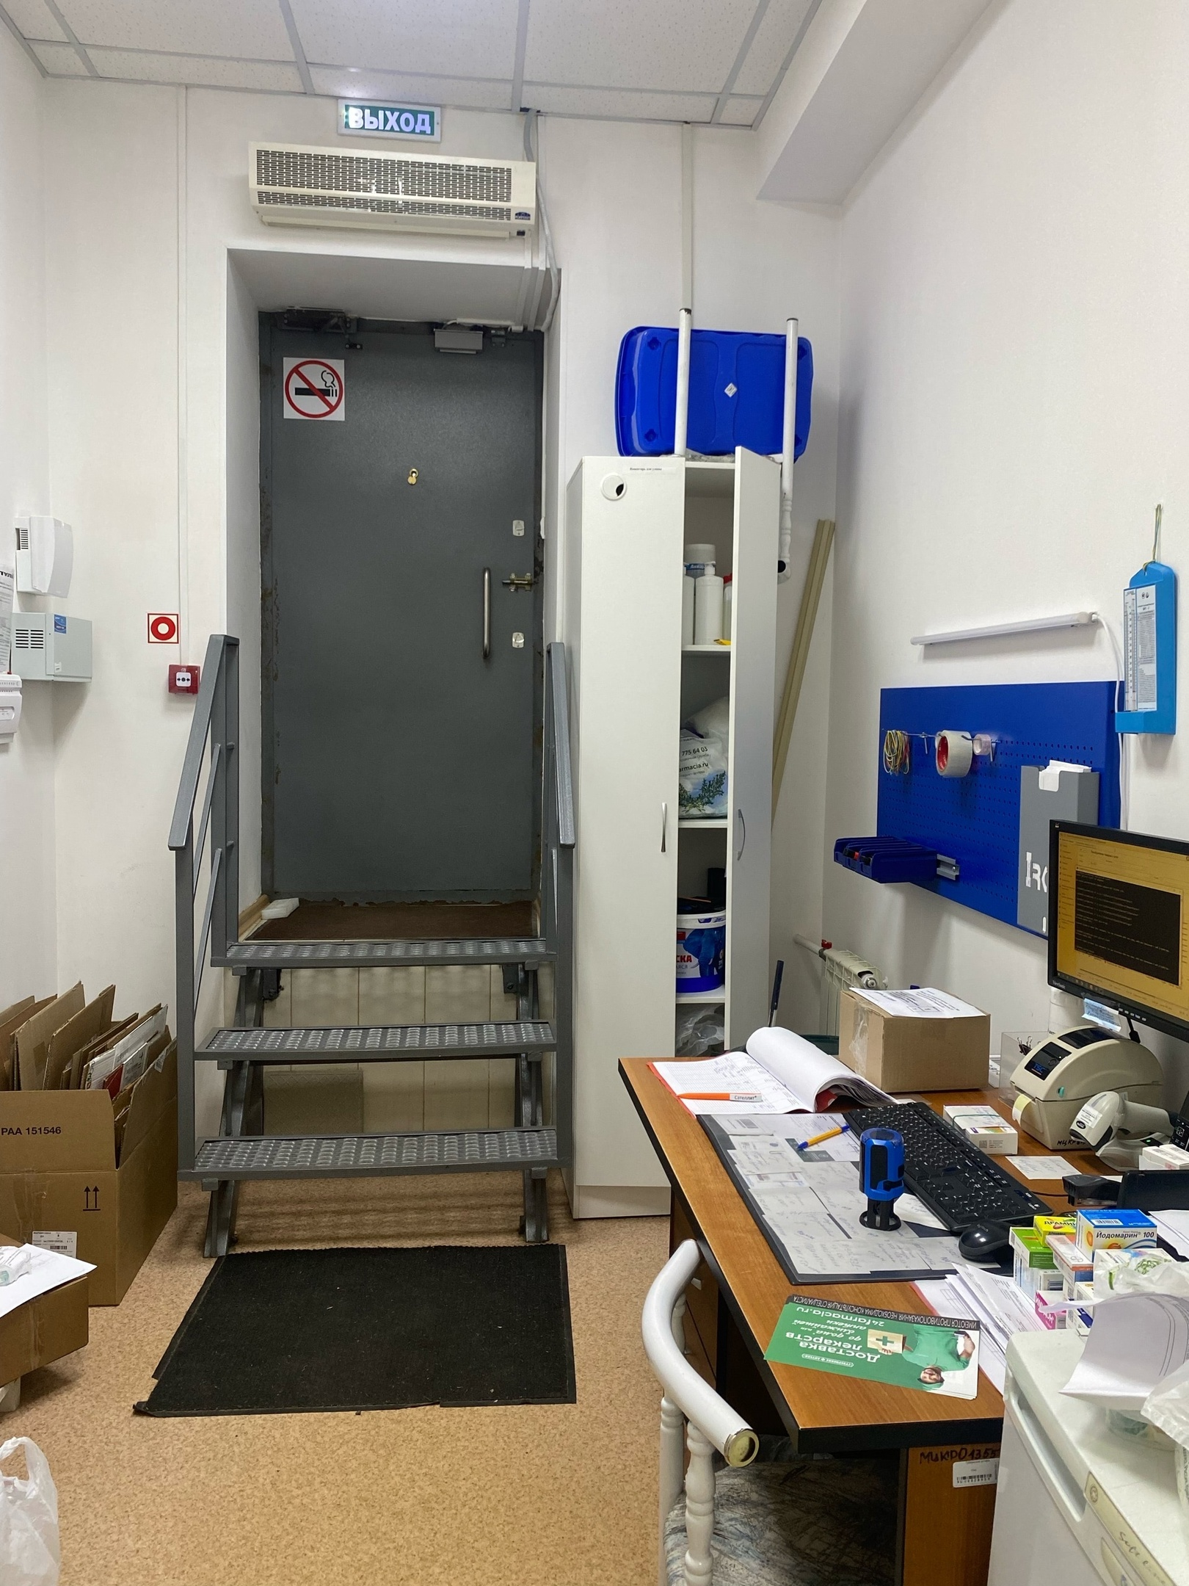
Помещение приемки товара аптеки №60

Slide 7
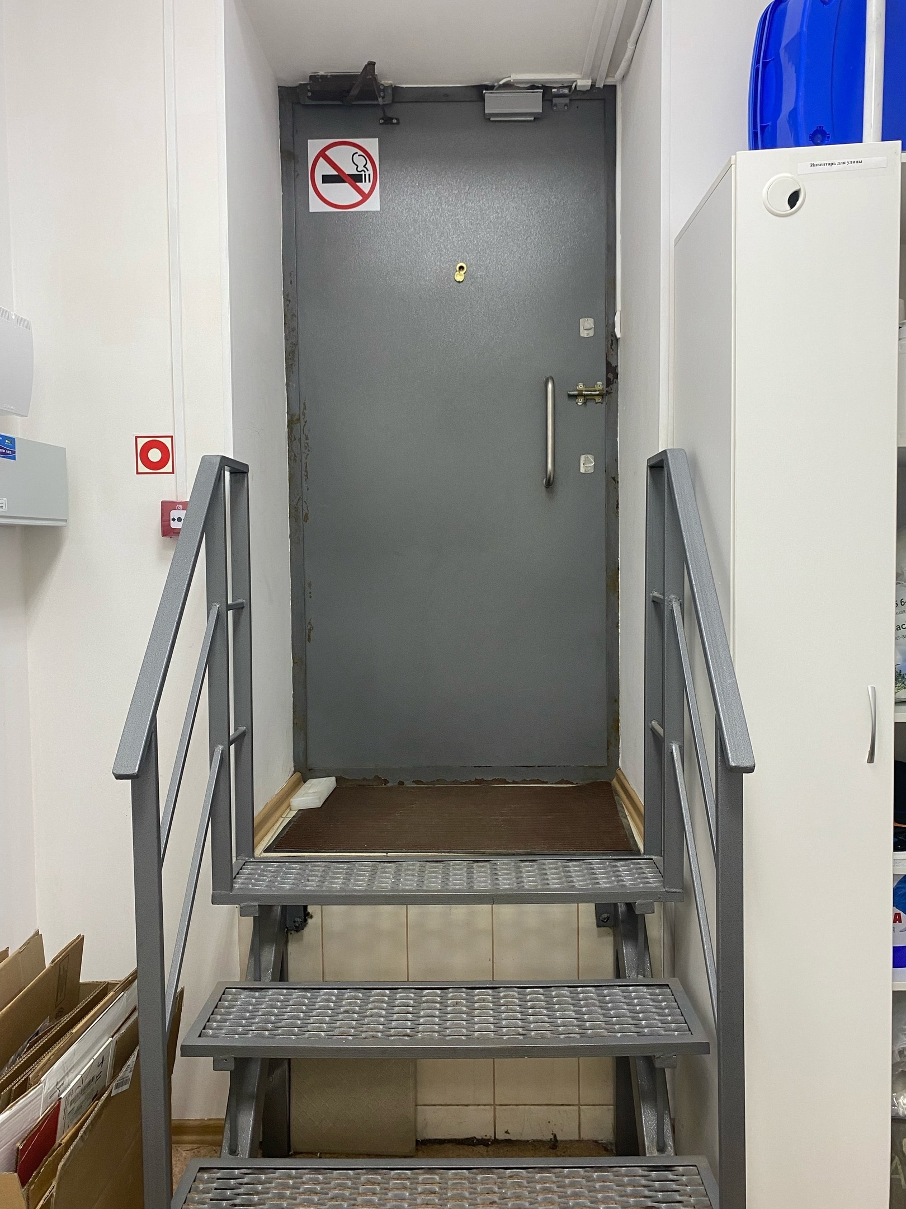
Оборудование зоны приемки товара
Вход с улицы в зону приемки

Slide 8
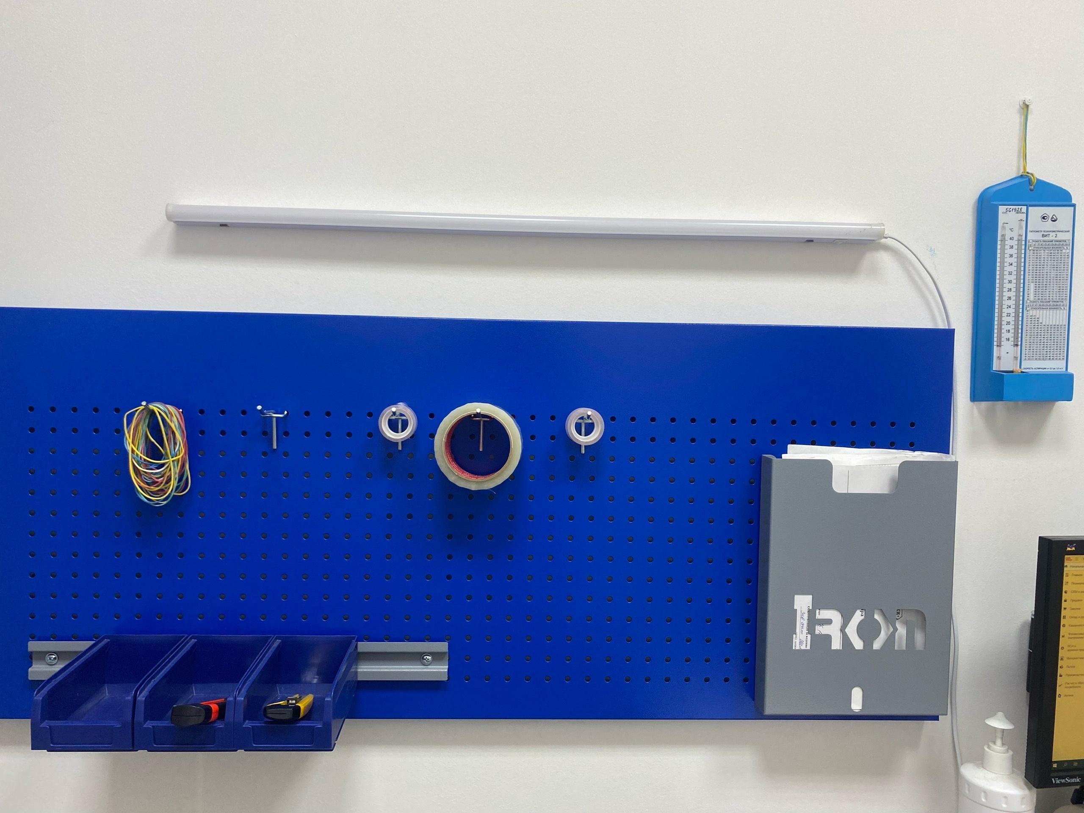
Оборудование зоны приемки
Материал для упаковки и вскрытия товара

Slide 9
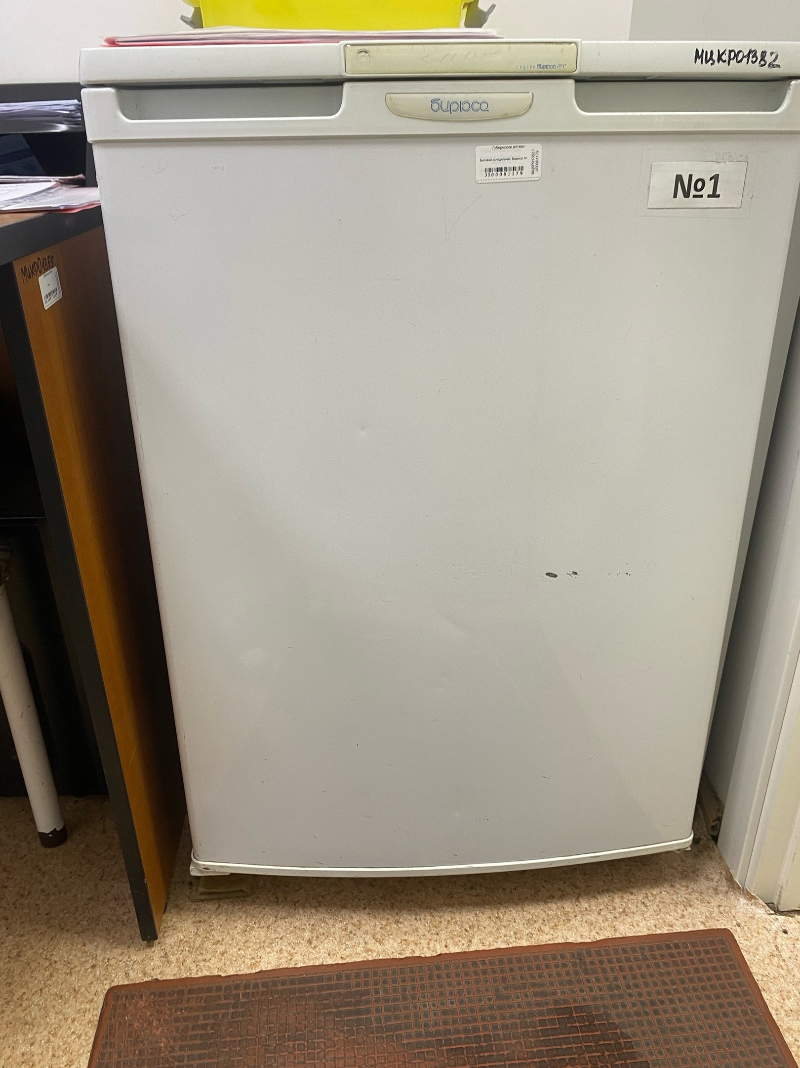
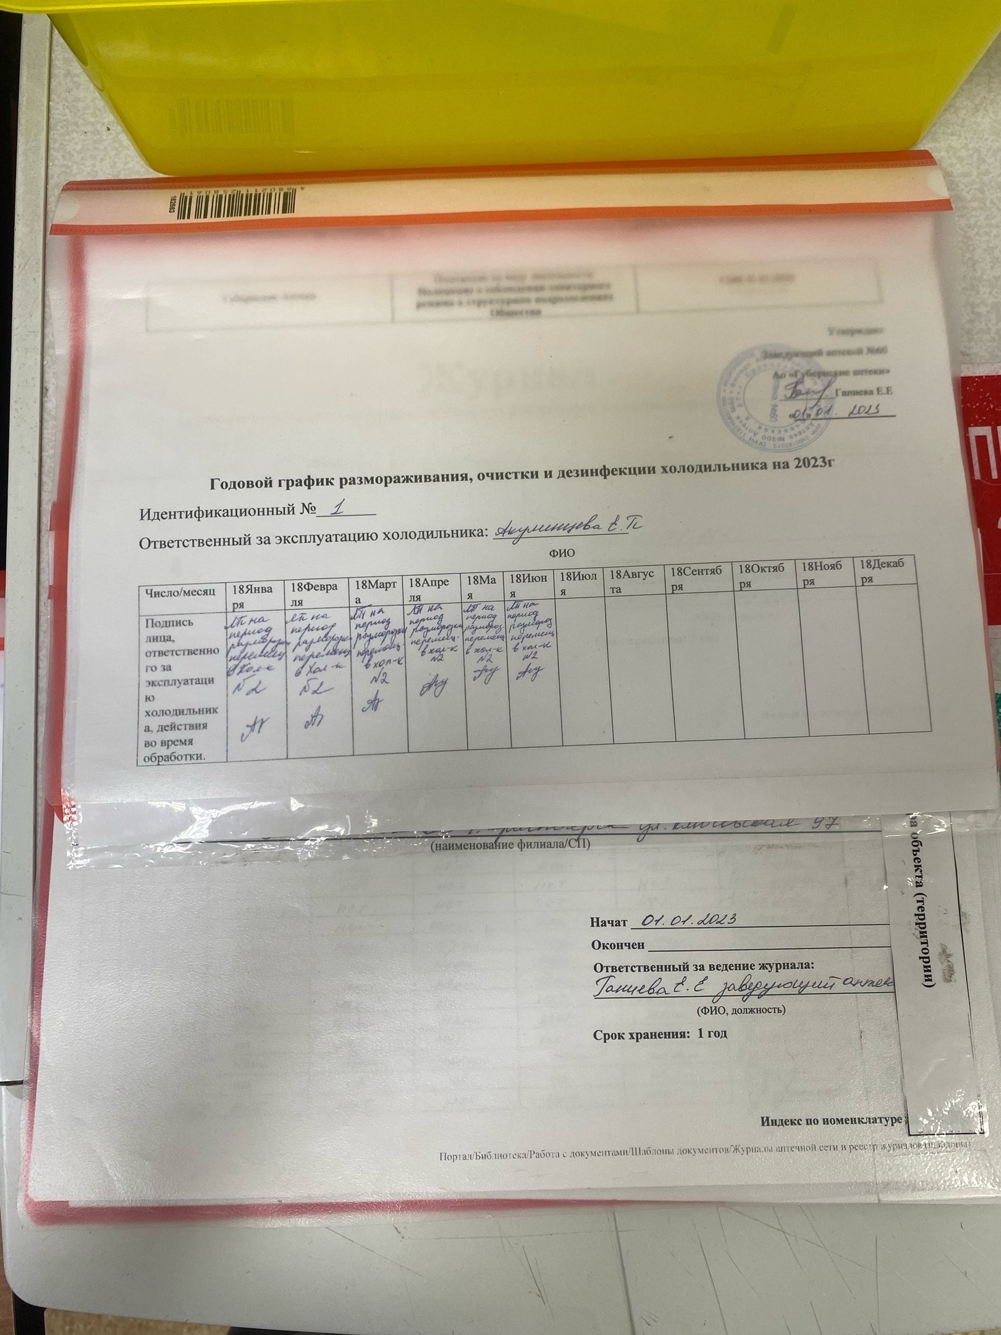
Оборудование зоны приемки
Холодильная камера

Slide 10
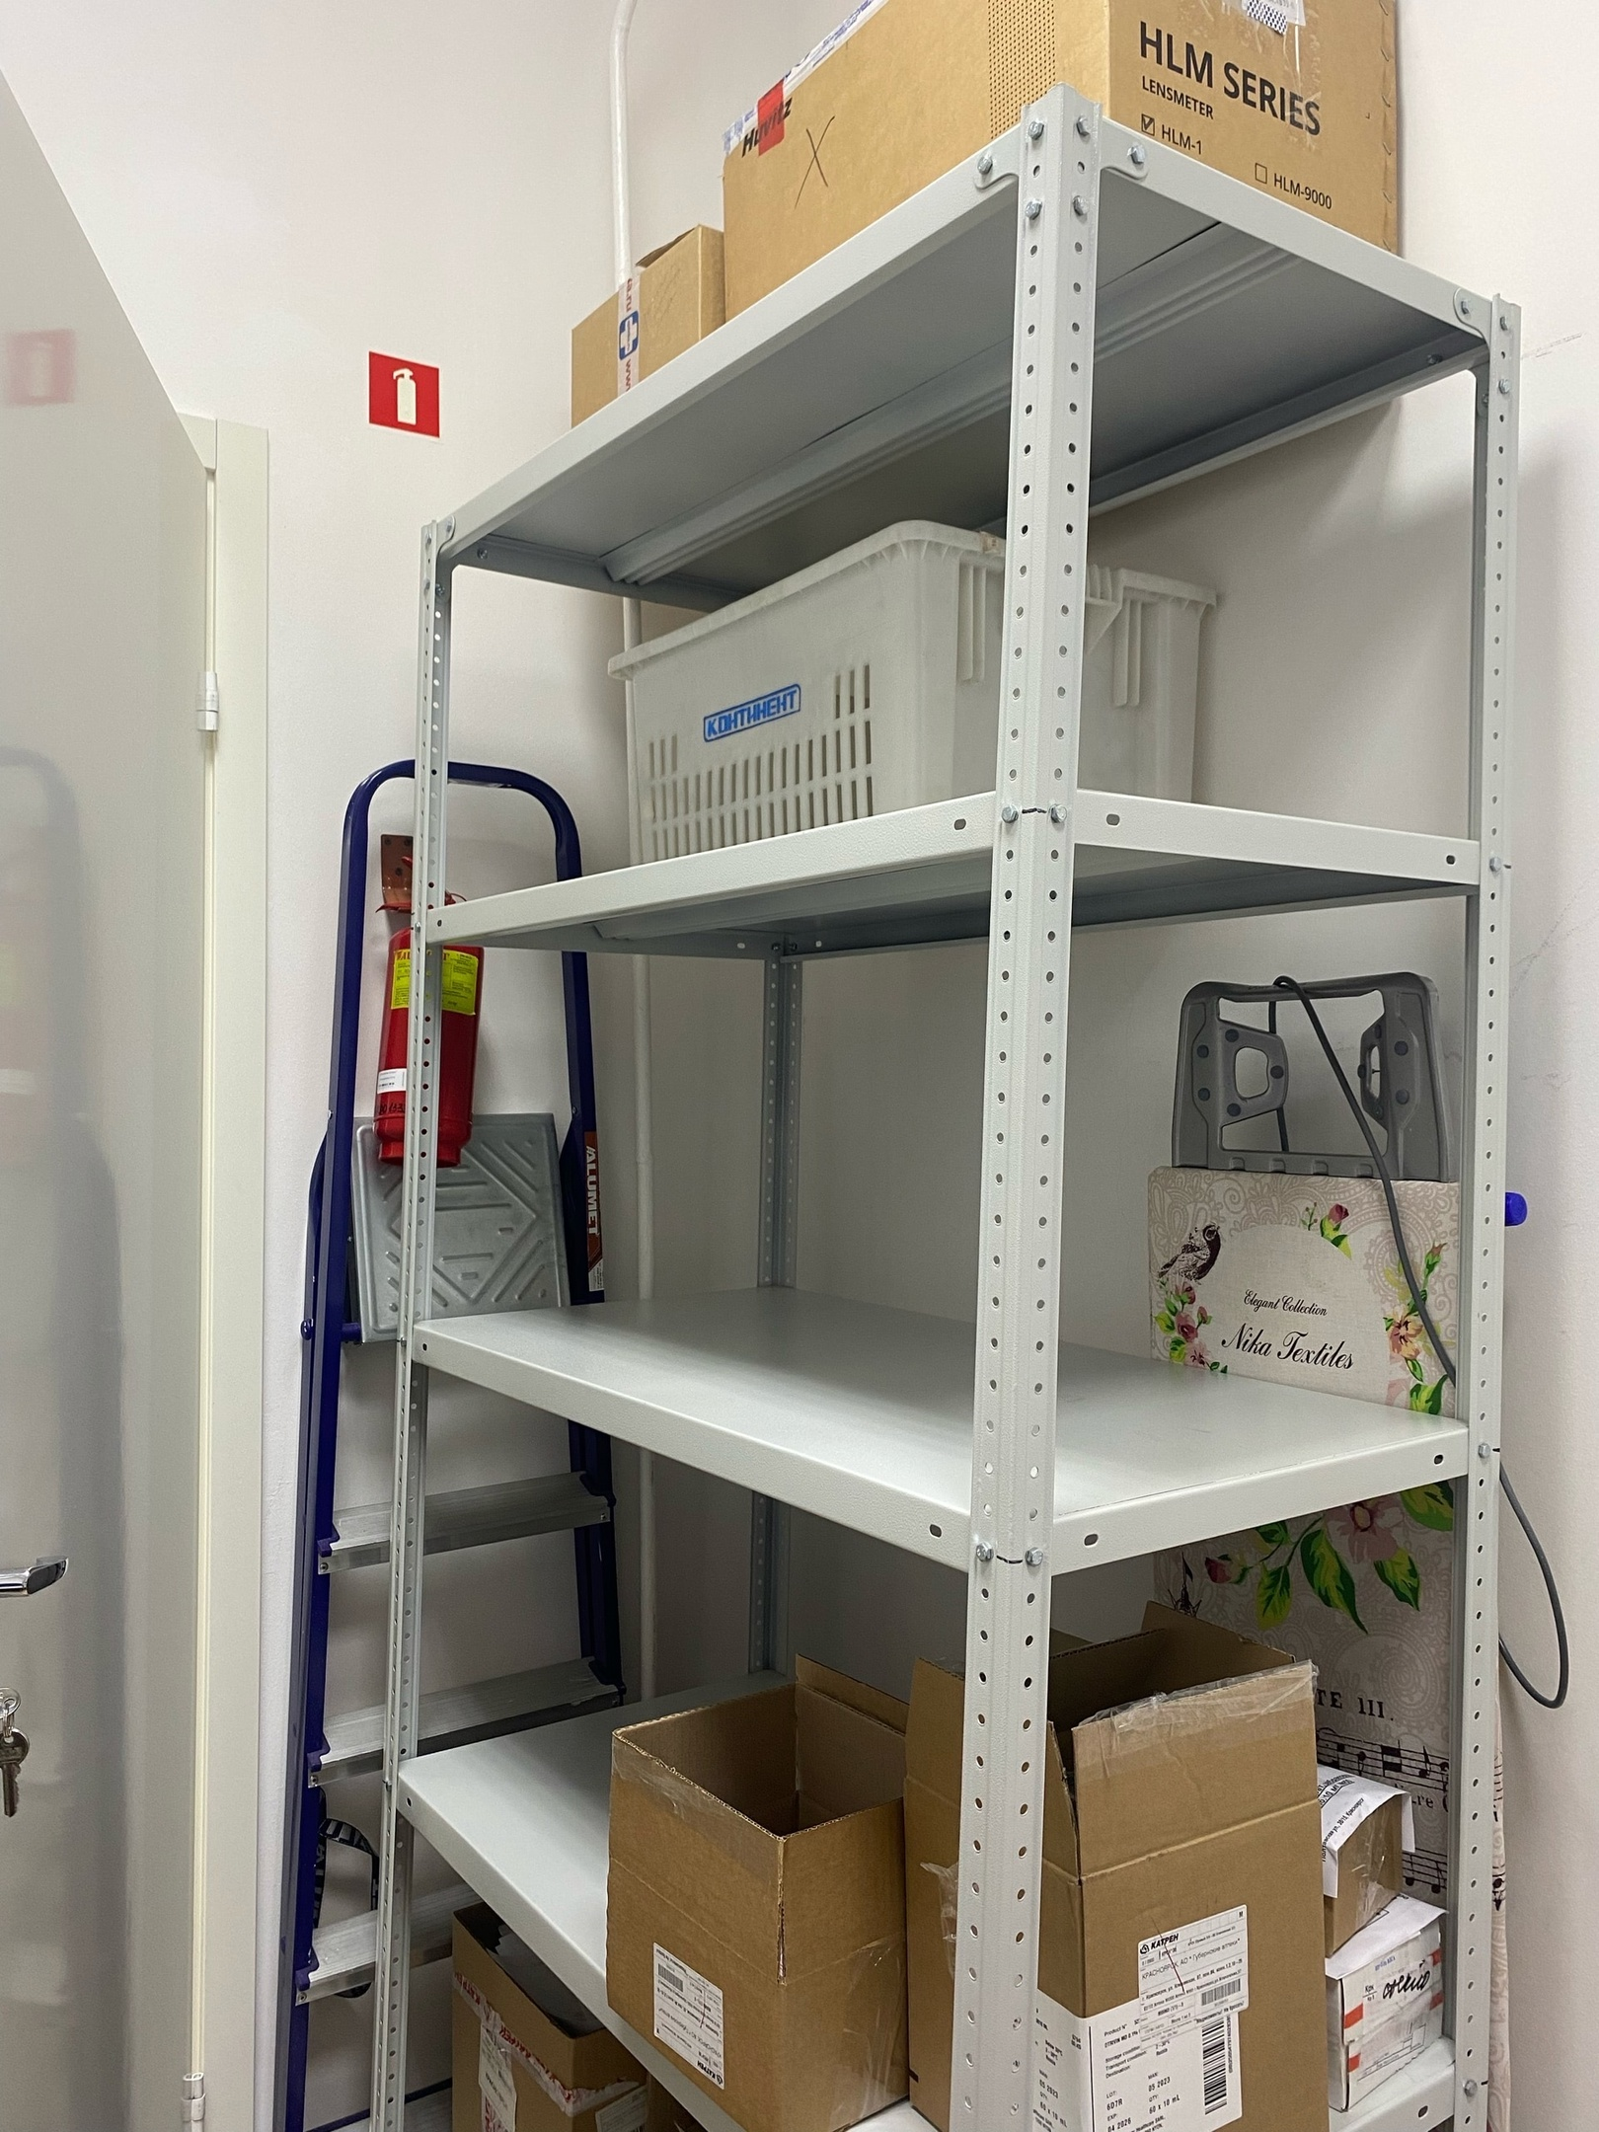
Оборудование зоны приемки
Металлический стеллаж

Slide 11
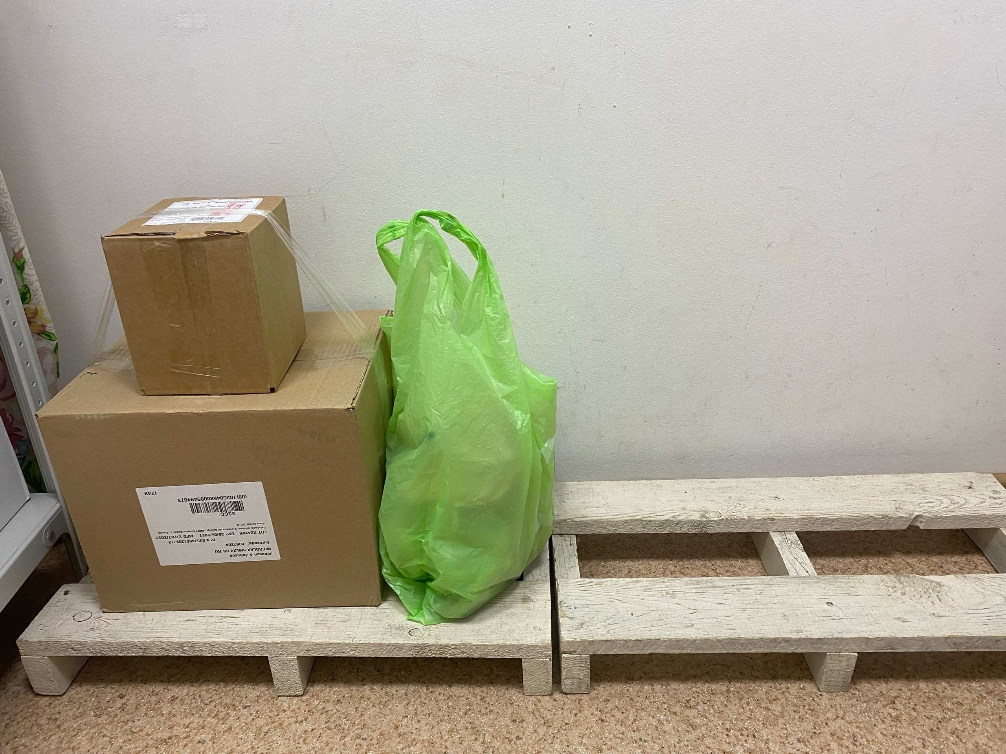
Оборудование зоны приемки
Поддоны

Slide 12
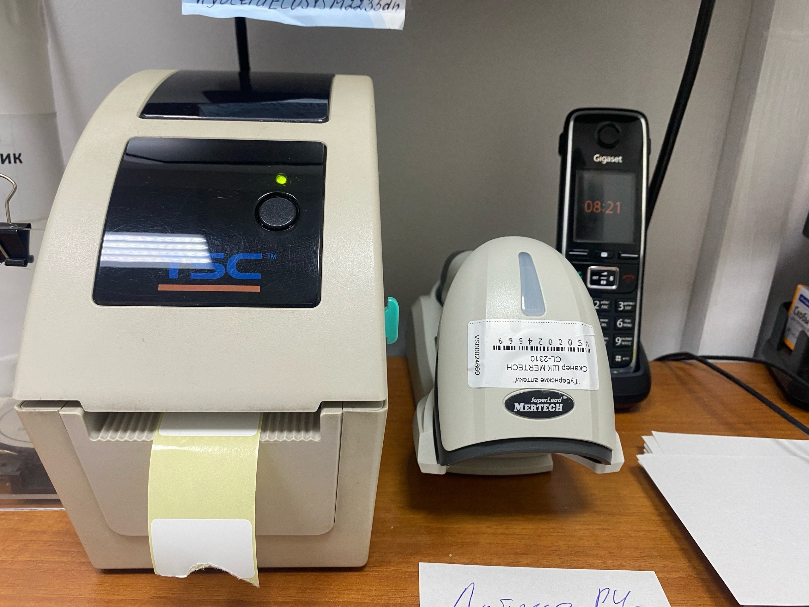
Оборудование зоны приемки
Сканнер и прибор для печати этикеток

Slide 13
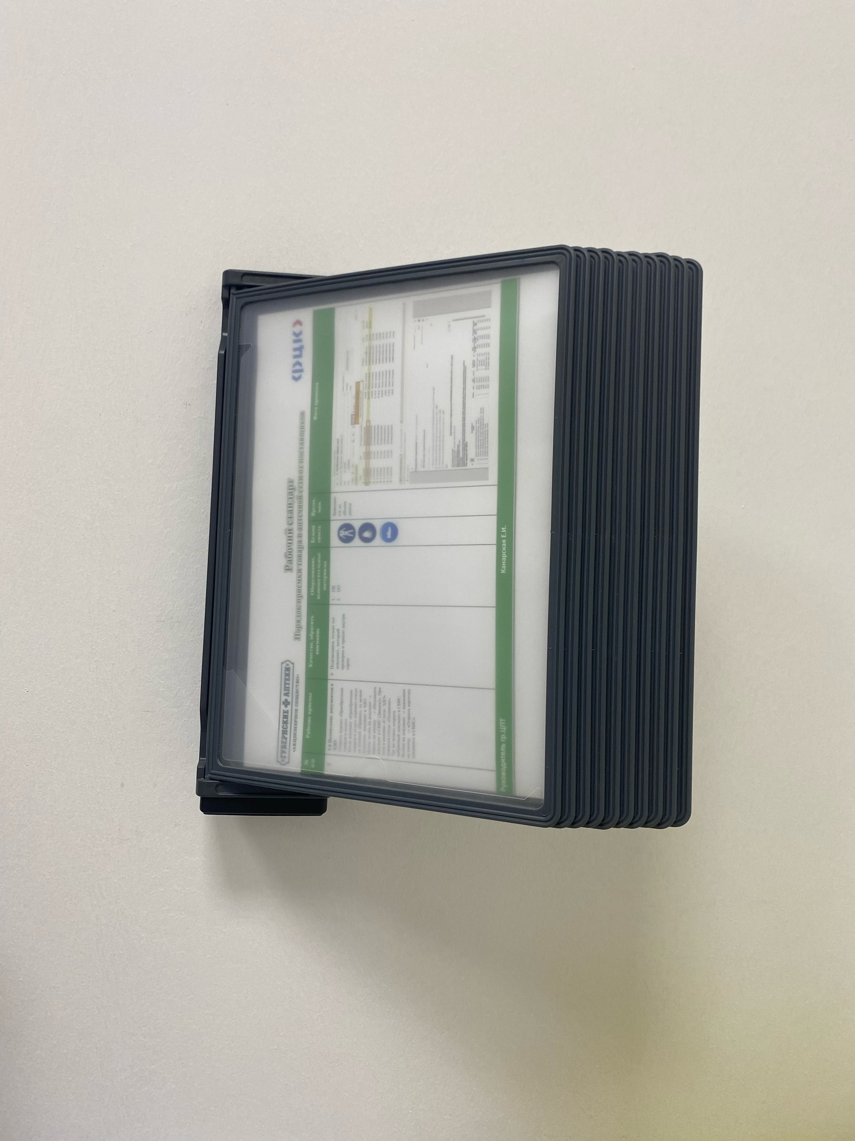
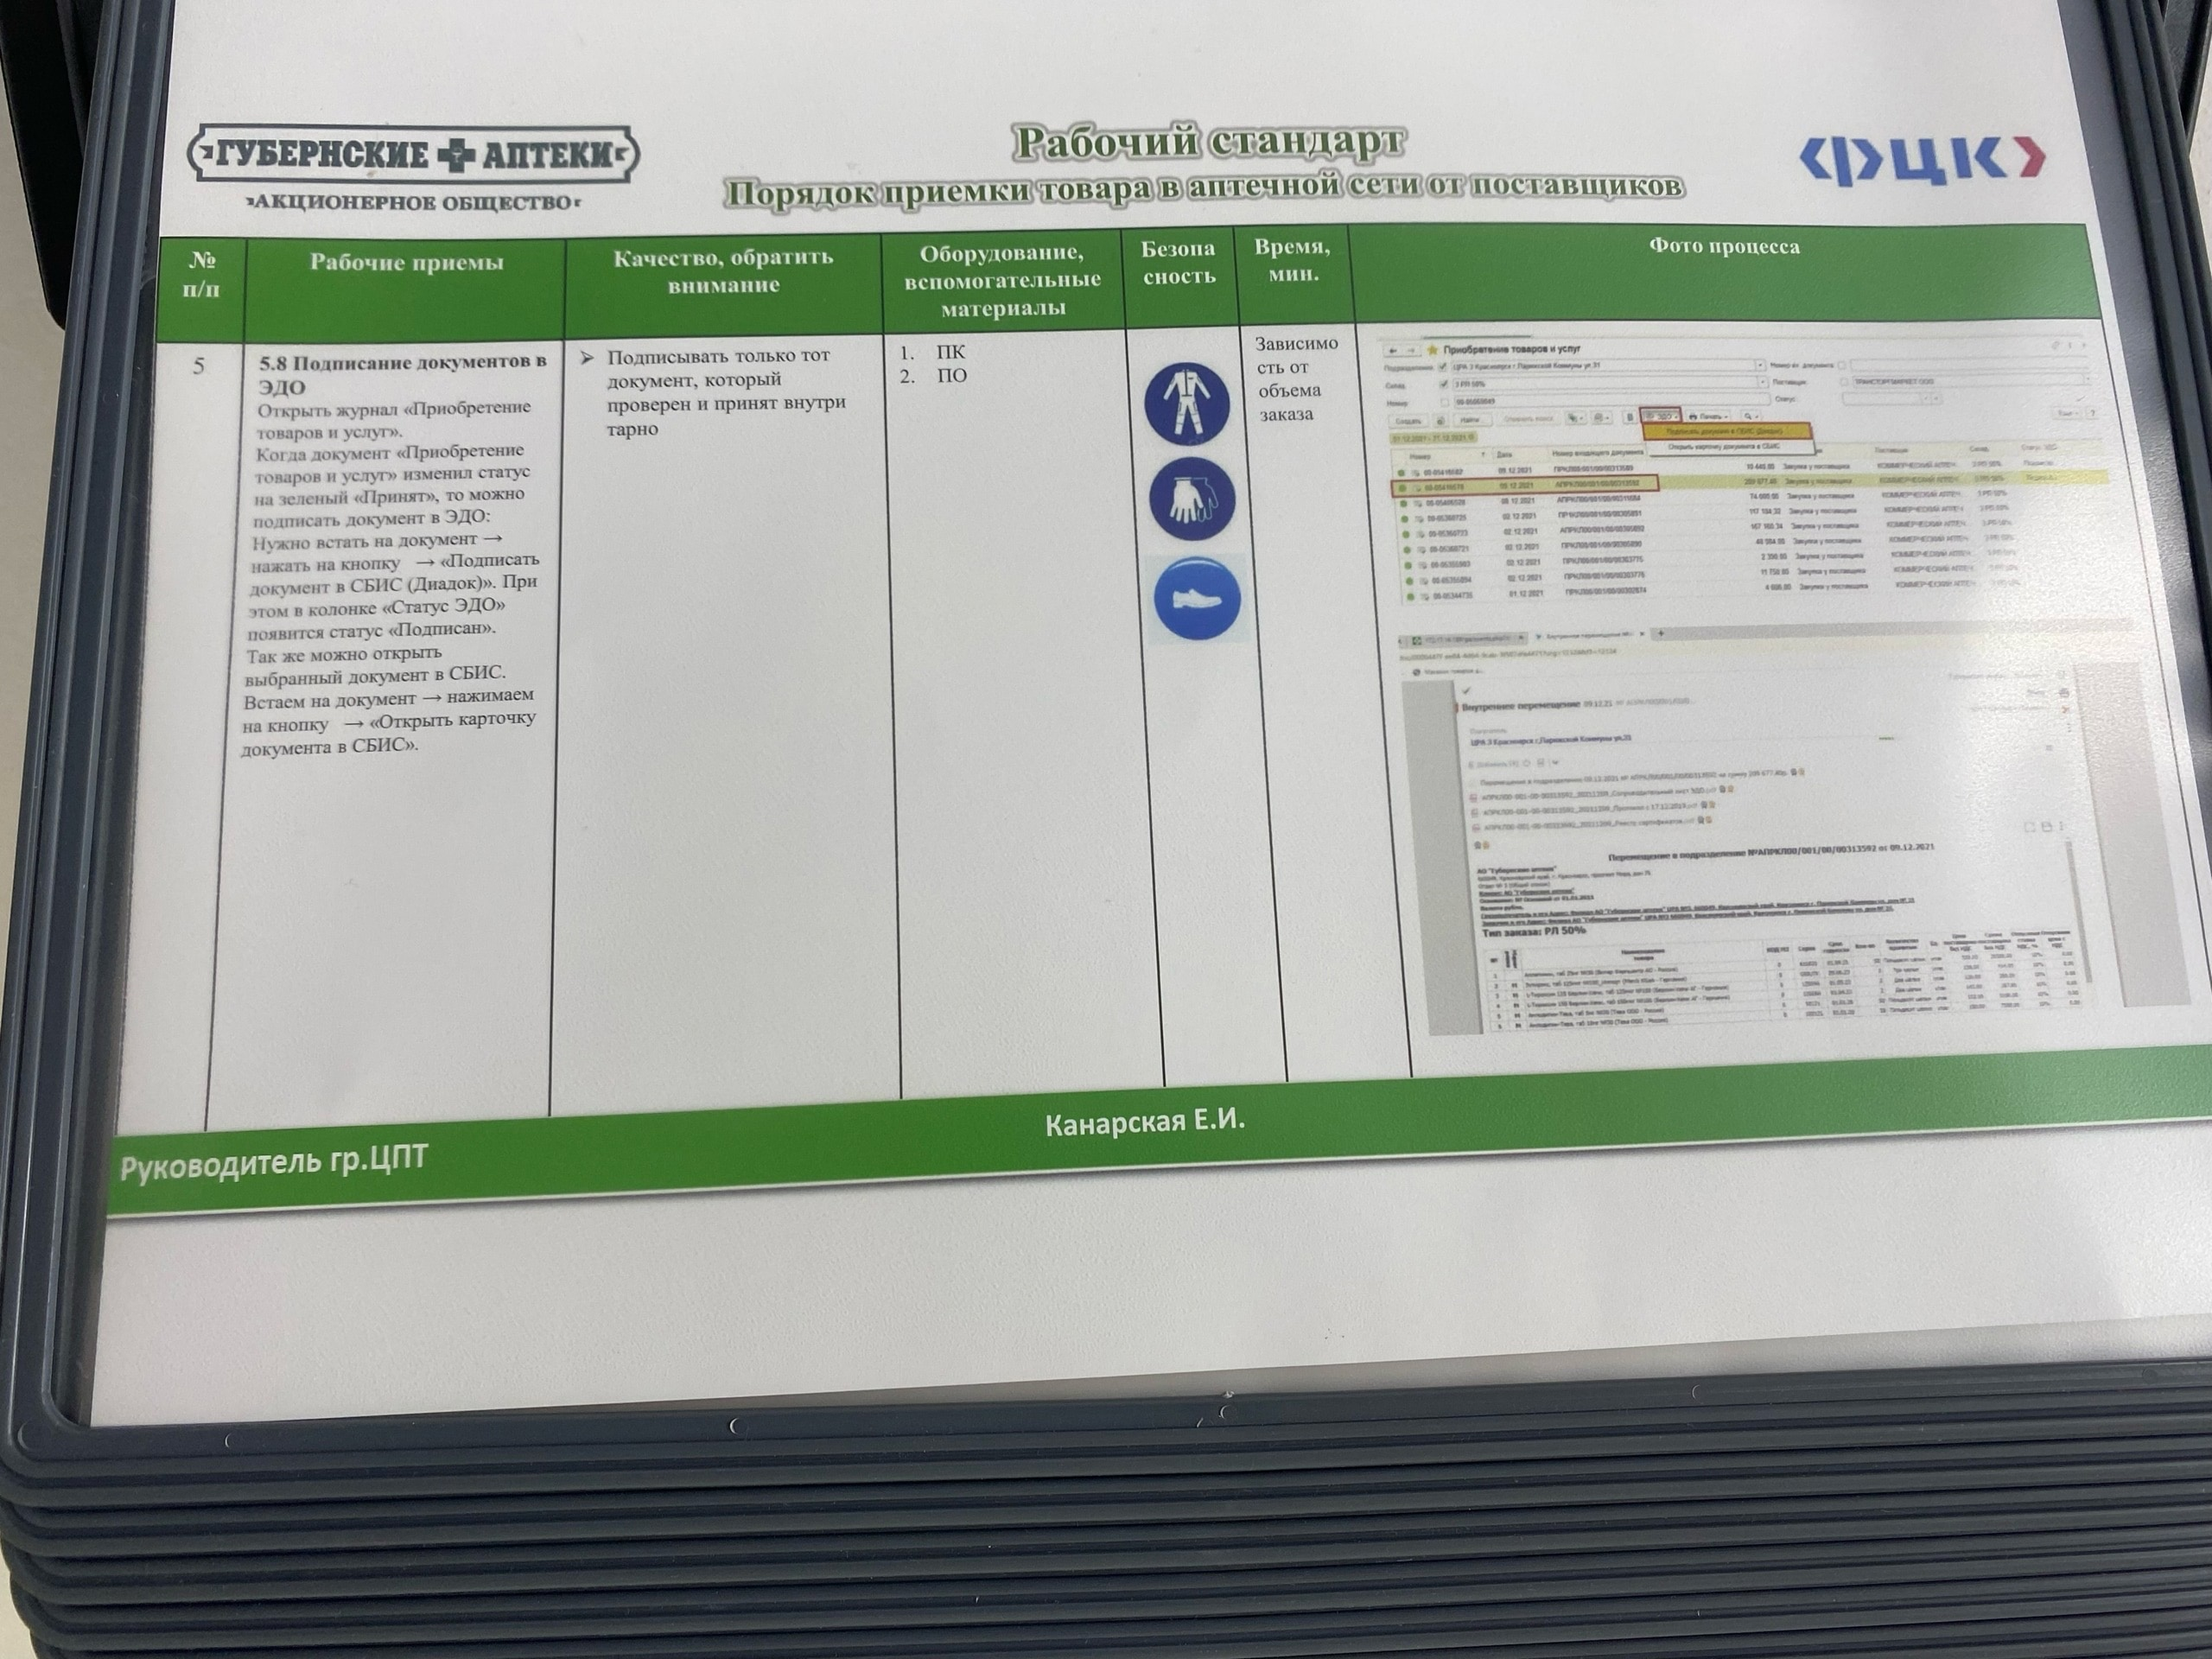
Оборудование зоны приемки
Соп по приемке товара

